Slide 1
ADABIYOT
6- sinf
Mavzu: Erkin Vohidov hayoti va ijodi

Slide 2
Mustahkamlash
Mustaqillikning qadriga yetish va mehr-oqibatli bo‘lish fikrlari ilgari surilgan.

Slide 3
Bugun darsda…
Erkin Vohidov hayoti va ijodi

Slide 4
Shoir
Erkin Vohidov
1936- yilning 28- dekabr kuni
Farg‘ona viloyatining
Oltiariq tumanida muallim oilasida
tavallud topadi.

Slide 5
Ta’lim-tarbiya
O‘n yoshga yetar - yetmas
ham otadan, ham onadan
ayrilgach, tog‘asi qaromog‘iga
oladi.
Toshkent Davlat universiteti
(hozirgi O‘zbekiston Milliy universiteti)ning o‘zbek
filologiyasi fakultetida tahsil oladi.

Slide 6
Mashhur she’rlar
Ilk she’riy to‘plam
“Tong lavhasi”
“Kamtarlik haqida”
1961- yil
“Tong nafasi”
“Buloq”
“Sevgi”
“Ona tuproq”

Slide 7
Kamtarlik haqida
Garchi shuncha mag‘rur tursa ham,
Piyolaga egilar choynak.
Shunday ekan manmanlik nechun,
Kibr-u havoga nimaga kerak?
Kamtarin bo‘l, hatto bir qadam
O‘tma g‘urur ostonasidan.
Piyolani inson shuning-chun
O‘par doim peshonasidan.

Slide 8
Mehnat faoliyati
“Yosh gvardiya” nashriyotida;
G‘afur G‘ulom nomidagi adabiyot va san’at nashriyotida muharrir, rahbar;
“Yoshlik” jurnalida bosh muharrir lavozimlarida faoliyat yuritdi.

Slide 9
Dostonlari
“Palatkada yozilgan doston”
“Quyosh maskani”

Slide 10
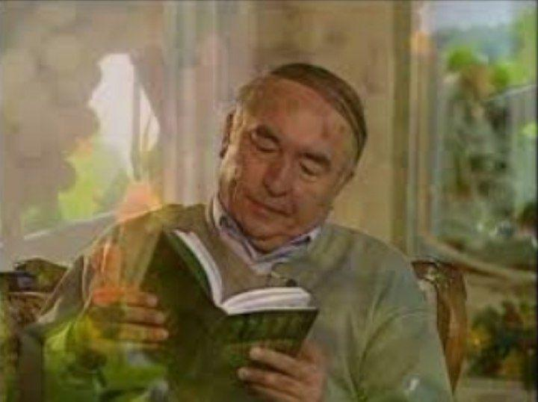
Mohir-tarjimon
Rus shoiri S. Yesinin
she’rlari

Slide 11
Dramalari
“Oltin devor”
“Istanbul fojeasi”

Slide 12
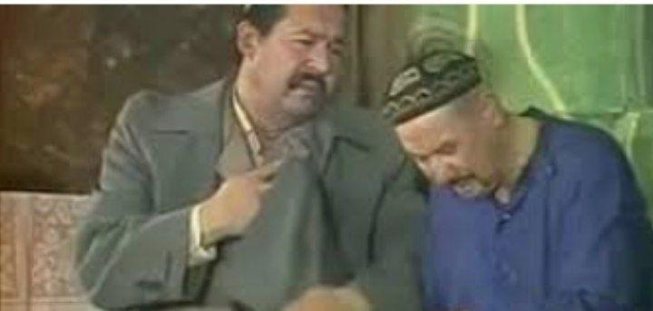
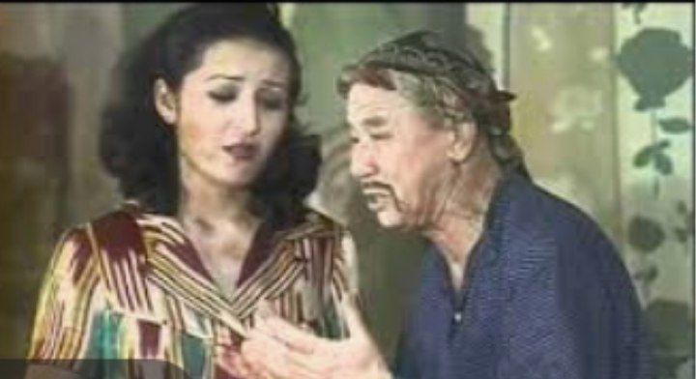
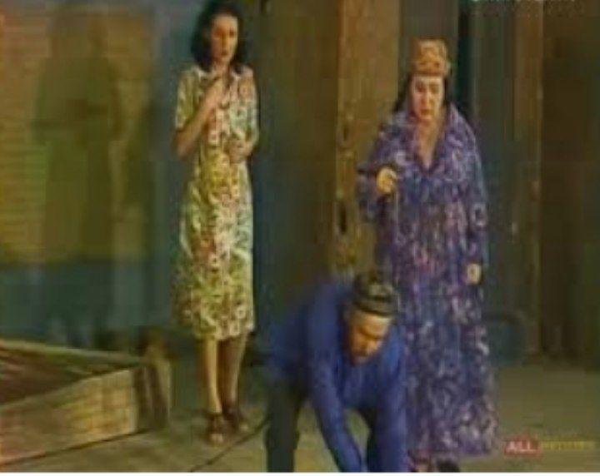
“Oltin devor” komediyasidan lavhalar

Slide 13
4 jildlik saylanma
Erkin Vohidov ellik yildan ko‘proq davr mobaynida ijod etgan asarlarini to‘plab 4 jildlik saylanma yaratdi.
1
3
“Ishq savdosi”
“Umr daryosi”
2
4
“Ko‘ngil nidosi”
“She’r dunyosi”

Slide 14
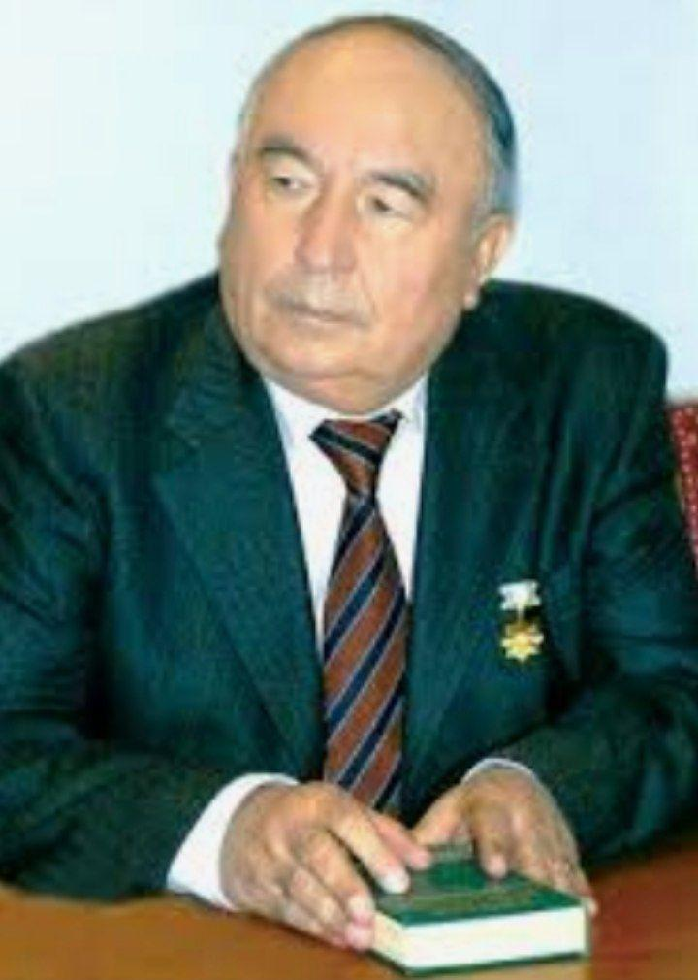
Shoir ijodidagi bosh mavzu

Slide 15
E’tirof
“Buyuk xizmatlari uchun”
ordeni va
“O‘zbekiston qahramoni”
unvoni bilan taqdirlanadi.

Slide 16
Erkin Vohidov
Xalqimizning suyukli farzandi,
buyuk ijodkor,
O‘zbekiston Xalq shoiri
Erkin Vohidov
2016- yil 30- may kuni
79 yoshida vafot etdi.

Slide 17
Erkin Vohidov xotirasiga
Rosa tortishdilar yer bilan osmon,
Shafaqqa aylandi yanoqlar chunon.
Shoirni meniki der edi samo,
Meniki der edi ona yer ammo.
Shoir-chi, kuyladi ikkalasin ham,
Zamindan kuch oldi, samoga hamdam.
Sakson yil chorlashdi o‘rtaga olib,
Oxir tortishuvda Yer chiqdi g‘olib.
Abdulla Oripov

Slide 18
Mustahkamlash
Erkin Vohidovning 4 jildlik saylanmasi qanday nomlangan edi?
1
3
“Ishq savdosi”
“Umr daryosi”
4
“Ko‘ngil nidosi”
2
“She’r dunyosi”

Slide 19
Mustaqil bajarish uchun topshiriq:
Erkin Vohidovning “O‘zbegim” qasidasini o‘qing va yod oling. (138- bet)

